Slide 1
UNIVERSIDAD NACIONAL DE ASUNCION
FACULTAD DE DERECHO YCIENCIAS SOCIALES
GUERRA DE LA TRIPLE ALIANZA
GRAL BRIG ELADIO MANUEL ARAUJO
2006

Slide 2
OBJETIVO
Presentar los antecedentes, causas, campañas y consecuencias de la Guerra de la Triple Alianza.

Slide 3
PROGRAMA (U.A. 8)
FRENTE ANTIPARAGUAYO EN EL RIO DE LA PLATA
HACIA LA GUERRA: LA CRISIS EN EL URUGUAY, LA NOTA DEL 30 AGO 1864, VIOLACION DE LA SOBERANIA URUGUAYA.
CAMPAÑA DE MATTO GROSSO.
CAMPAÑA DE CORRIENTES.
LA TRIPLE ALIANZA.
COMBATE DE RIACHUELO.
EXPEDICION HACIA EL URUGUAY.
CAMPAÑA DE HUMAITA.
FUERZAS ALIADAS EN EL TERRITORIO NACIONAL.
ENTREVISTA DE YATAITY CORA.
LAS ACCIONES DEL AÑO 1867.
LAS ACCIONES DEL AÑO 1868.
HUMAITA ES REBASADA Y ASUNCION OCUPADA.

Slide 4
PROGRAMA (U.A. 8)
EL MARISCAL LOPEZ Y UNA IMPORTANTE FUERZA SALEN DE HUMAITA.
LA LENTA AGONIA.
CAMPAÑA DE PYKYSYRY.
LOS COMBATES DE DICIEMBRE.
LOMAS VALENTINAS.
INTIMACION DE LOS MANDOS ALIADOS.
OCUPACION DE ASUNCION.
CAMPAÑA DE LA CORDILLERA Y RETIRADA DE CAACUPE A SAN ESTANISLAO.
GOBIERNO PROVISIONAL.
ARGENTINA OCUPA EL CHACO.
HACIA EL SACRIFICIO FINAL.
SEMBLANZAS: MCAL LOPEZ, E. DIAZ, J. E. AQUINO, J. M. BRUGUEZ, F. ROA, VALOIS RIVAROLA.

Slide 5
LA MAYOR FUERZA DE UN PAIS PEQUEÑO RESIDE EN SU UNIDAD. POR ESO, OLVIDEMOS LAS QUERELLAS Y LA DESCONFIANZA PARA NO DILAPIDAR LA FUERZA DE LA NACIÓN EN PROBLEMAS DE SEGUNDO ORDEN. TODOS NOS NECESITAMOS RECÍPROCAMENTE; QUIERA EL ALTÍSIMO QUE UNIDOS, HOMBRO CON HOMBRO, SEAMOS SUFICIENTEMENTE FUERTES"
MANNERHEIM

Slide 6
FRENTE ANTIPARAGUAYO EN EL RIO DE LA PLATA
ASCENCION DE LOPEZ COINCIDE CON EL TRIUNFO DEL FRENTE ANTIPARAGUAYO LIDERADO POR MITRE.
MISMOS HOMBRES OFRECIAN AL GOBERNADOR J.M. ROSAS LA ENTREGA DEL PARAGUAY (1851).
DIRIGENCIA EXPERIMENTADA, DIPLOMACIA HABIL Y MARAÑA DE INTERESES CONTRA LOPEZ.
CUESTIONES PENDIENTES CON ARGENTINA: EL CHACO ENTRE EL BERMEJO Y BAHIA NEGRA. TRATADO VAZQUEZ – GUIDO (1856)
CON EL BRASIL: ENTRE EL RIO BLANCO Y EL APA. TRATADO BERGES – PARANHOS.
LA GUERRA: CRISIS DE URUGUAY.

Slide 7
HACIA LA GUERRA: CRISIS EN EL URUGUAY
GOBIERNO EN EL URUGUAY: PARTIDO BLANCO, AMIGO DEL PARAGUAY.
VENANCIO FLORES SE ALZA CONTRA SU GOBIERNO. CON AYUDA DE BUENOS AIRES Y BRASIL.
GOBIERNO BLANCO SOLICITA AYUDA AL PARAGUAY PERO SIN INTERVENCION DE LOPEZ.
AMENAZA BRASILERA ES EVIDENTE.
LOPEZ SOLICITA AL GOBIERNO ARGENTINO INFORMES SOBRE LA AYUDA A FLORES, SIN RESPUESTA.
ULTIMATUM BRASILEÑO DEL 4 AGO 1864.
GESTIONES DIPLOMATICAS REEPLAZADAS POR LOS ARGUMENTOS DEL EJERCITO Y LA MARINA.

Slide 8
NOTA DEL 30 DE AGOSTO DE 1864
CONOCIMIENTO DEL ULTIMATUM DEL 4 DE AGOSTO.
CANCILLER BERGES ENTREGA LA NOTA AL MINISTRO BRASILEÑO CESAR SAUVAN VIANA DE LIMA.
PARTE DEL TEXTO: ... El gobierno (del Paraguay) considerará cualquier ocupación del territorio oriental por fuerzas imperiales, por los motivos consignados en el ultimatum del 4 de este mes... Como atentatorio al equilibrio de los Estados del Plata, que interesa a la República del Paraguay como garantía de su seguridad, paz prosperidad, y protesta de la manera más solemne contra tal acto, descargándose desde luego de toda responsabilidad de las ulterioridades de la presente declaración.
SIN ENVIAR LA NOTA RESPONDE EN FORMA ARROGANTE.

Slide 9
VIOLACION DE LA SOBERANIA URUGUAYA: LA GUERRA
16 OCT 1864: EJERCITO BRASILEÑO REBASO LA FRONTERA URUGUAYA Y OCUPO VILLA DE MELO.
OCUPACION INNECESARIA: EL GOBIERNO URUGUAYO ERA YA INSOSTENIBLE FRENTE A FLORES.
OPERATIVO MILITAR: PROVOCACION AL PARAGUAY.
APRESAMIENTO DEL BUQUE BRASILEÑO MARQUES DE OLINDA, ORDEN CUMPLIDA POR EL TACUARY (INICIO DE LA GUERRA).

Slide 10
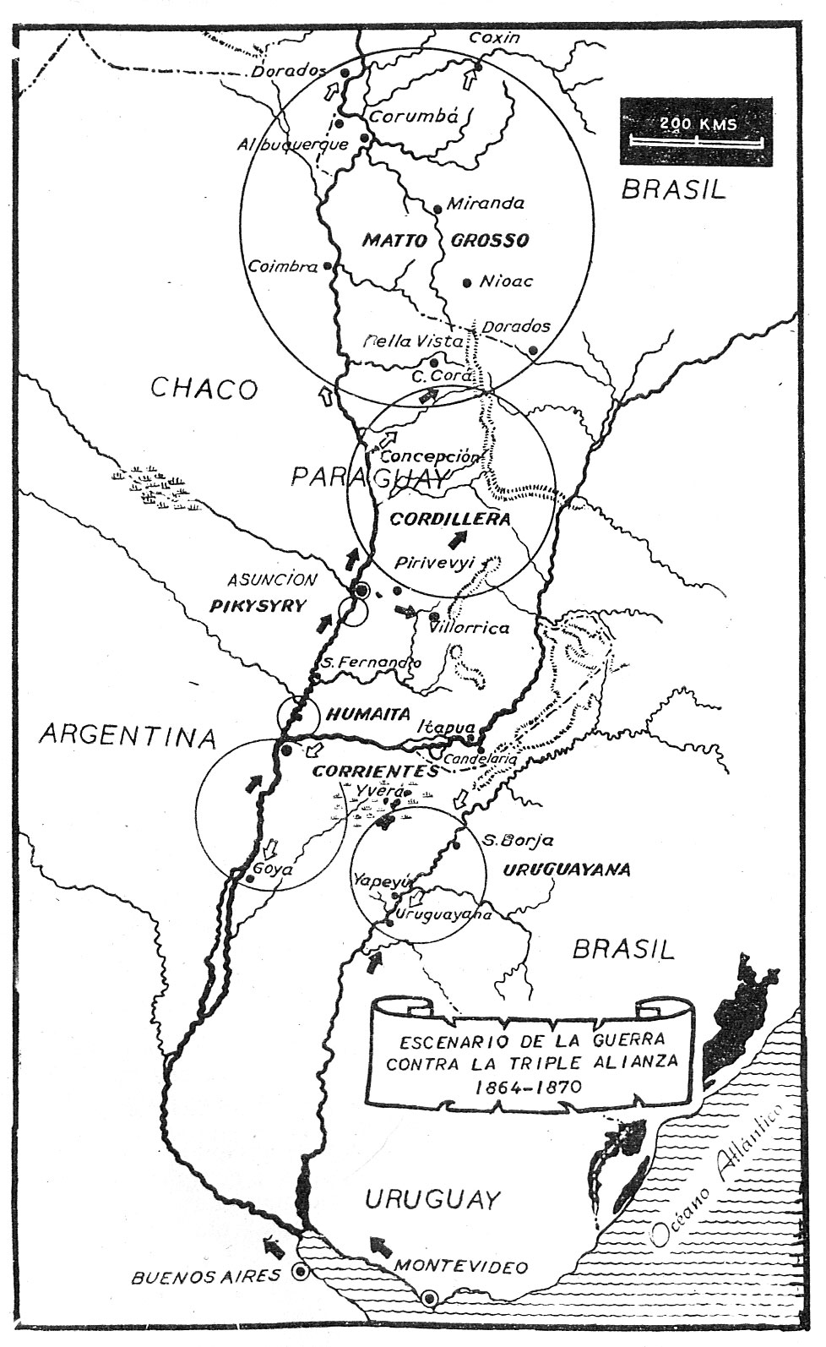
CAMPAÑAS

Slide 11
CAMPAÑA DE MATTO GROSSO
OPERACION CON APOYO NAVAL Y FUERZAS DE CABALLERIA
EN POCOS MAS DE DOS MESES NEUTRALIZO A LAS FUERZAS BRASILEÑAS EN EL ALTO PARAGUAY.
CAPTURA DE: COIMBRA, DORADOS Y MIRANDA Y SUS PARQUES DE GUERRA Y EL BUQUE ANHANBAY.
PRISIONEROS, ARMAS, MUNICIONES Y VITUALLAS CAPTURADOS FUERON REMITIDOS A ASUNCION.
AL TERMINO DE LA CAMPAÑA ASCENDIERON A GRAL SUS CONDUCTORES CNEL VICENTE BARRIOS Y FRANCISCO REQUIN.
20 FEB 1865: EL GRAL FLORES ENTRA TRIUNFANTE EN MONTEVIDEO.
MAR 1865: DECLARACION DE GUERRA A ARGENTINA.

Slide 12
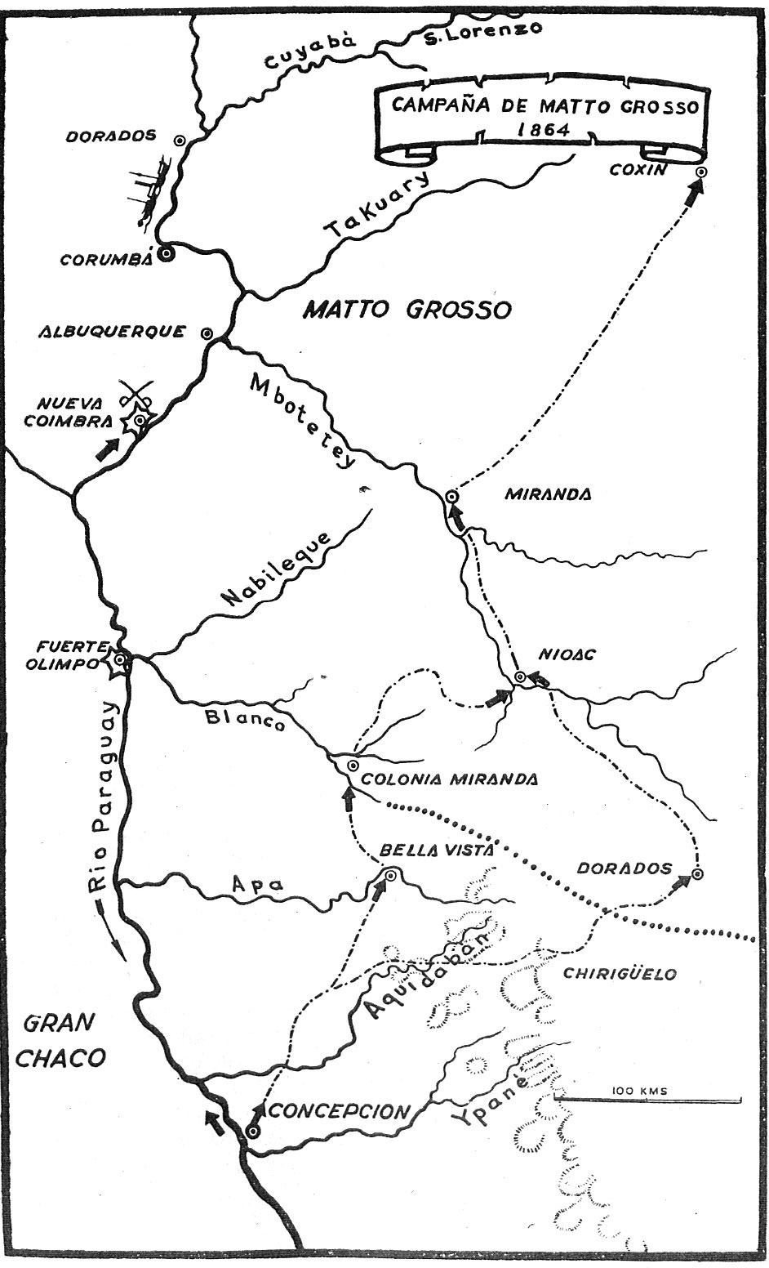
CAMPAÑA DE MATTO GROSSO

Slide 13
CAMPAÑA DE CORRIENTES
13 ABR 1865: LA ESCUADRA AL MANDO DEL CAP PEDRO IGNACIO MEZA SALE DE HUMAITA Y SE APODERO DE LOS BUQUES ARGENTINOS 25 DE MAYO Y GUALEGUAY EN EL PUERTO DE CORRIENTES.
AL DIA SIGUIENTE LA DIVISION DEL SUD ALMANDO DEL GENERAL WENCESLAO ROBLES OCUPO LA CIUDAD.

Slide 14
COMBATE DE RIACHUELO
09 JUN 1865: EL MCAL LOPEZ DEJO ASUNCION E INSTALO SU CUARTEL GRAL EN HUMAITA.
DISPUSO UN ATAQUE SORPRESIVO A LA ESCUADRA BRASILEÑA ANCLADA EN EL PARANA.
EL BARCO YBERA TUVO UNA AVERIA QUE RETRASO A TODA LA FLOTA Y SE PERDIO LA SORPRESA.
BUQUES BRASILEÑOS TENIAN CORAZA Y ARTILLERIA SUPERIOR.
RESULTADO: CINCO BUQUES PARAGUAYOS INUTILIZADOS, DOMINIO DEL RIO POR LOS ALIADOS.
SOLO LANCHONES DEL TTE FARIÑA.
MEDALLA DEL RIACHUELO: PARA J.M. BRUGUEZ Y SU REGIMIENTO DE ARTILLERIA

Slide 15
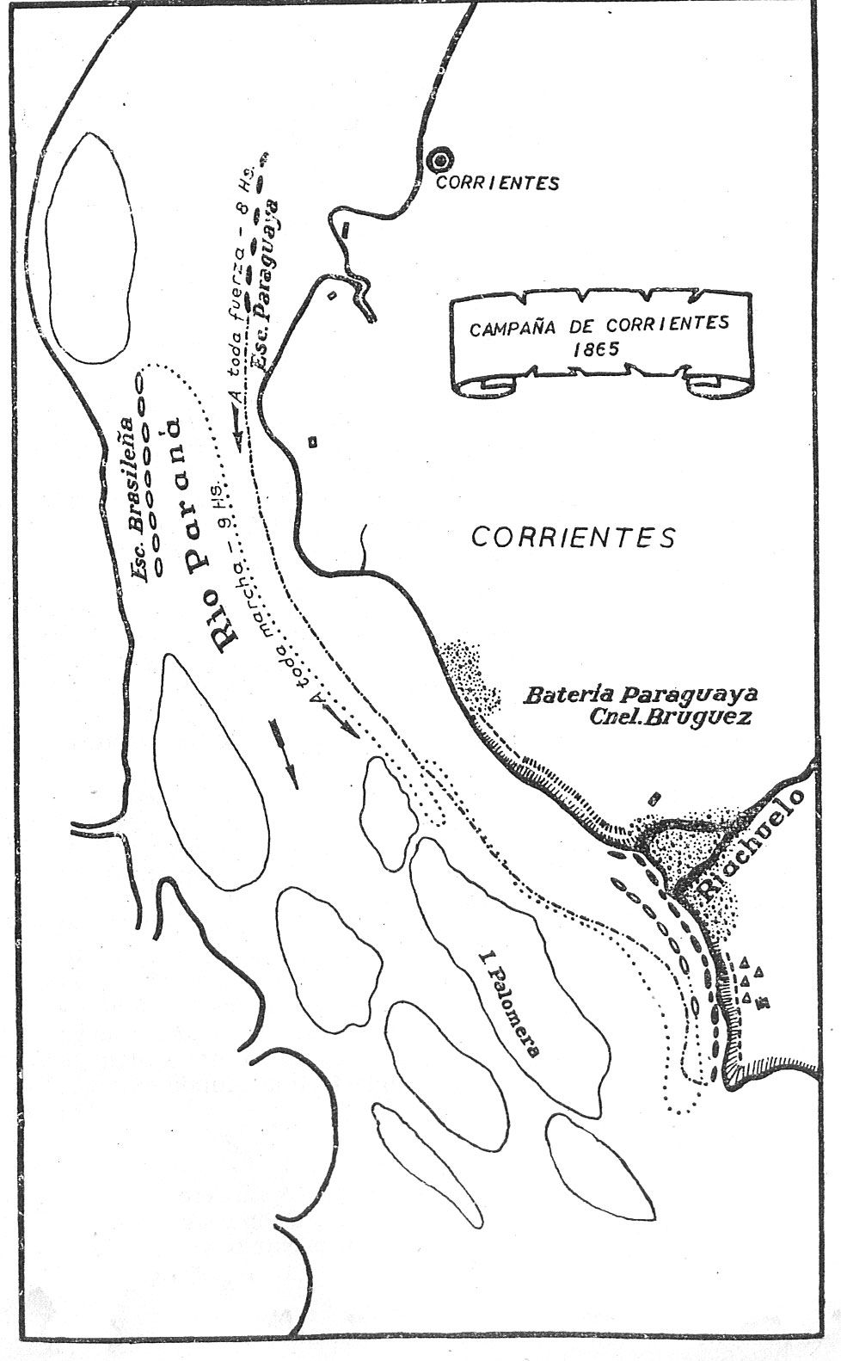
COMBATE DE RIACHUELO

Slide 16
TRATADO DE LA TRIPLE ALIANZA
1 MAY 1865: TRATADO DE LA TRIPLE ALIANZA.
FIRMANTES: RUFINO DE ELIZALDE (ARGENTINO), OCTAVIO DE ALMEIDA ROSA (BRASILEÑO) Y CARLOS DE CASTRO (URUGUAYO)
CONTENIA LAS PRETENSIONES DE BRASIL Y ARGENTINA EN MATERIA TERRITORIAL.
PARAGUAY DEBIA PAGAR LOS GASTOS Y LAS INDEMNIZACIONES DE LA GUERRA.
GUERRA CONTRA SOLANO LOPEZ.
GARANTIZABA LA INDEPENDENCIA DE PARAGUAY POR 5 AÑOS.
LOS ALIADOS NO FIRMARIAN LA PAZ POR SEPERADO.
UN DIPLOMATICO INGLES DIVULGO.

Slide 17
EXPEDICION HACIA EL URUGUAY (CAMPAÑA DE URUGUAYANA)
OBJETIVO: DESTRUIR LA FUERZA BRASILEÑA EN LA BANDA DEL URUGUAY.
EXPEDICION DE 12.000 HOMBRES AL MANDO DEL TCNEL ANTONIO DE LA CRUZ ESTIGARRIBIA.
SITUACION: SIN POSIBILIDAD DE APOYO LOGISTICO, FRIO INTENSO.
17 AGO 1865: BATALLA DE YATAY (MAYOR PEDRO DUARTE).
18 SET 1865: BATALLA DE URUGUAYANA (TTE CNEL ESTIGARRIBIA)
GRUPO DE LEGIONARIOS A FAVOR DEL PARAGUAY ENCABEZADO POR JUAN FRANCISCO DECOUD.

Slide 18
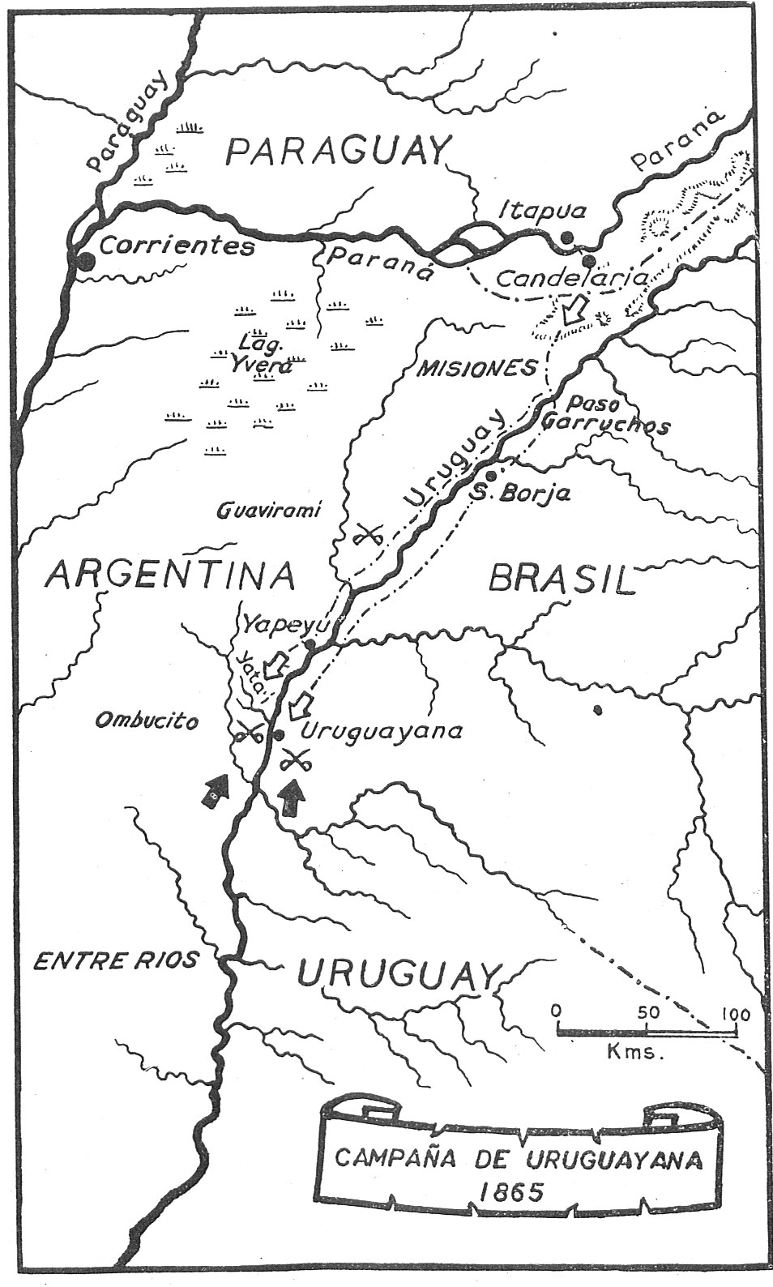
CAMPAÑA DE URUGUAYANA

Slide 19
CAMPAÑA DE HUMAITA
DURACION: 3 AÑOS (CRUCE DEL PARANA EN OCT 1865 HASTA LA CAPITULACION DE HUMAITA EN SET 1868).
BATALLA DE CORRALES (ENE 1866): 450 PARAGUAYOS CONTRA 4.500 ALIADOS.
FUERZAS ALIADAS EN TERRITORIO NACIONAL (16 ABR 1866)
BATALLA DE ESTERO BELLACO (2 MAY 1866)
BATALLA DE TUYUTI (24 MAY 1866)
BATALLA DE SAUCE Y BOQUERON (16 AL 18 JUL 1866)
ENTREVISTA DE YATAITY CORA (12 SET 1866)
BATALLA DE CURUPAYTY (22 SET 1866): 20.000 ALIADOS CONTRA 5.000 PARAGUAYOS.

Slide 20
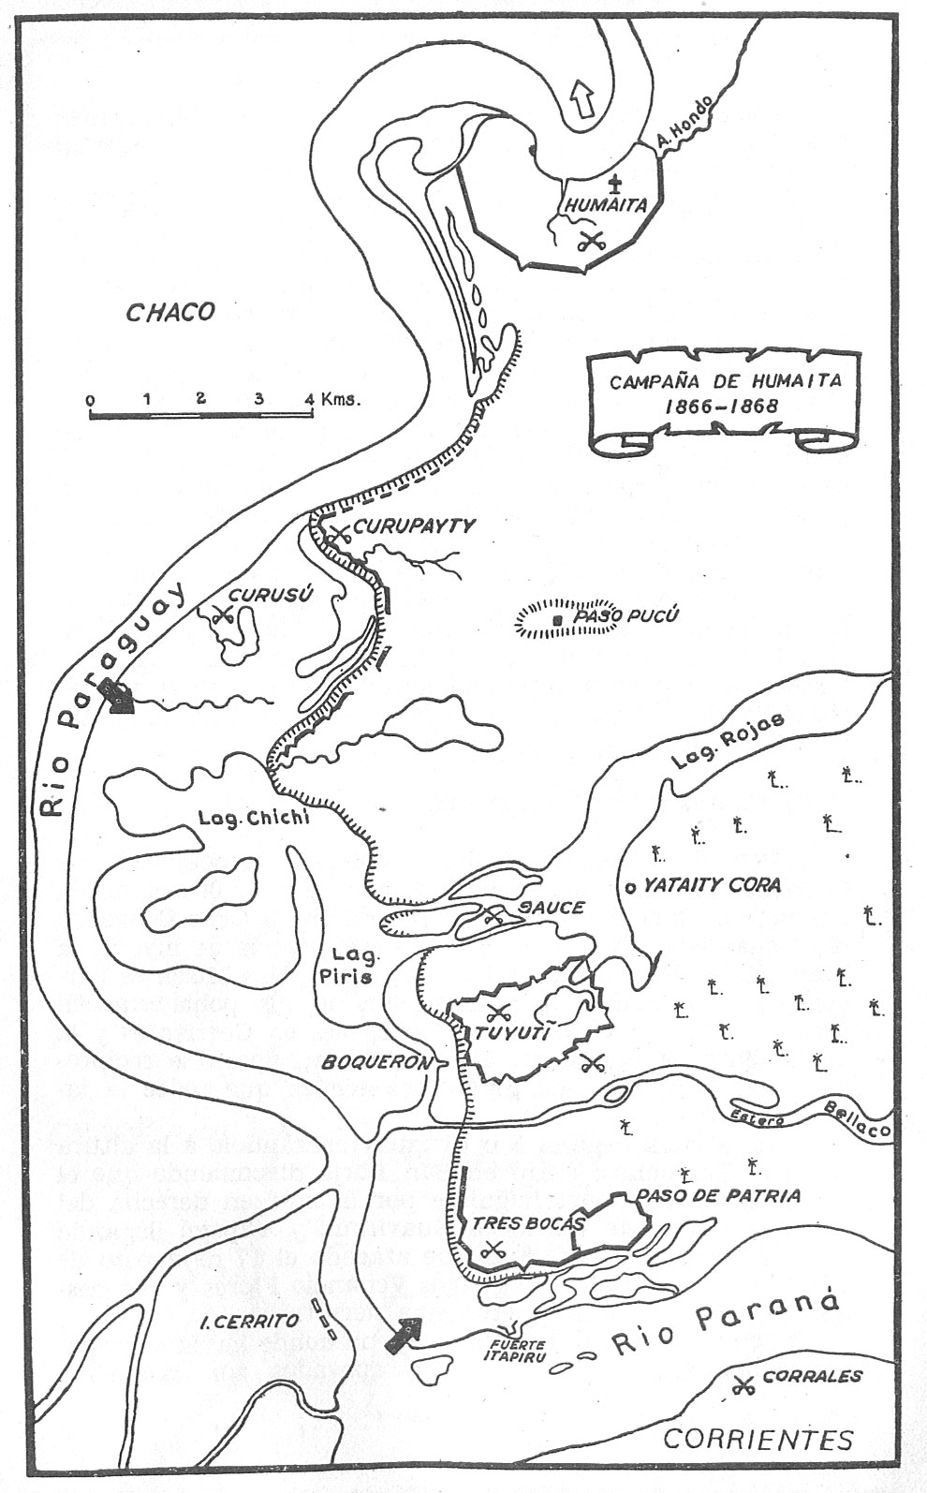
CAMPAÑA DE HUMAITA

Slide 21
ACCIONES DEL AÑO 1867
17 ENE: GRAL DIAZ HERIDO, FALLECIO EL 7 FEB.
MAY: EPIDEMIA DE COLERA.
AGO: ALIADOS PASARON CURUGUATY Y AMENAZARON HUMAITA.
24 SET: ISLA UMBÚ.
3 OCT: ISLA TAYY.
21 OCT: TATAJYBA.
24 OCT: MEDALLA DE TATAJYBA.
3 NOV: TUYUTI.
15 NOV: MEDALLA DE TUYUTI

Slide 22
ACCIONES DEL AÑO 1868
18 FEB: HUMAITA ES REBASADA.
22 FEB: EVACUACION DE ASUNCION A LUQUE.
ABORDAJE DE LOS ACORAZADOS LIMA BARRO Y CABRAL POR EL CAP GENES Y SU TROPA.
EL MARISCAL LOPEZ Y UNA IMPORTANTE FUERZA (12.000 HOMBRES) SALEN DE HUMAITA.
CUARTEL GRAL EN SEIBO, SOBRE EL BERMEJO.
CUARTEL GRAL EN SAN FERNANDO A UNA LEGUA
DE LA MARGEN DERECHA DEL TEVICUARY Y 4 LEGUAS
DEL RIO PARAGUAY.

Slide 23
LA LENTA AGONIA
ABANDONO DE HUMAITA.
PC: SAN FERNANDO
18 JUL 1868: BATALLA DE ACAYUAZÁ AL MANDO DEL CNEL CABALLERO (MEDALLA Y ASCENSO).
EVACUACION DE SAN FERNANDO Y SE OCUPA ISLA POI.
25 JUL 1868: OCUPACION DE HUMAITA.

Slide 24
CAMPAÑA DE PIKYSYRY
PREPARACION DE LA LINEA DEFENSIVA DEL ARROYO PIKYSYRY (REDUCTO FORTIFICADO DE ANGOSTURA) PARA RETARDAR AL MAXIMO LA PROGRESION DE LA ESCUADRA BRASILEÑA.
MANIOBRA DE LOS ALIADOS POR EL CHACO.
BATALLA DE YTORORO (6 DIC 1868): 5.000 HOMBRES AL MANDO DEL GRAL CABALLERO FRENTE A 18.000 ALIADOS (CAXIAS).
BATALLA DE AVAY (12 DIC 1868) 5.500 HOMBRES AL MANDO DE CABALLERO Y 20.000 BRASILEÑOS AL MANDO DE CAXIAS. FUE UNA MASACRE Y CAPTURADA TODA LA ARTILLERIA. VALOIS RIVAROLA HERIDO Y 300 MUJERES VIOLADAS.
BATALLA DE LOMAS VALENTINAS (21 AL 27 DIC 68): EL MCAL SE RETIRA A CERRO LEON.
CAPITULACION DE ANGOSTURA (30 DIC 68).

Slide 25
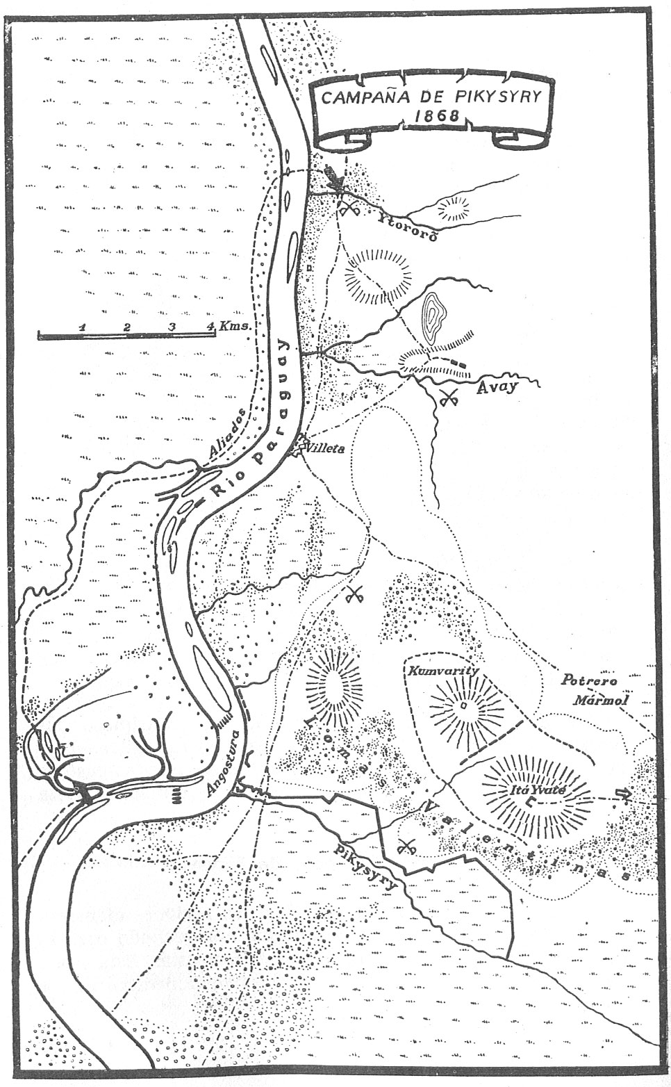
CAMPAÑA DE PIKYSYRY

Slide 26
INTIMACION DE LOS MANDOS ALIADOS
24 DIC 68: MCAL CAXIAS Y GRAL GELLY Y OBES Y CASTRO HICIERON LLEGAR AL MCAL LOPEZ UNA NOTA INTIMACION.
RESPUESTA DEL MCAL LOPEZ: ESTABA PRESTO A NEGOCIAR LA PAZ PERO NO ESTABA DISPUESTO A OIR UNA INTIMACION DE DEPOSICION DE ARMAS.

Slide 27
OCUPACION DE ASUNCION
EL EJERCITO ALIADO MARCHO SOBRE ASUNCION DESPUES DE LA BATALLA DE LOMAS VALENTINAS.
OCUPACION DESDE EL 1 ENE 1869.
ASUNCION SAQUEADA INCLUSIVE IGLESIAS Y CEMENTERIOS.
CAPITAL DE LUQUE FUE TRASLADADA A PIRIBEBUY.

Slide 28
CAMPAÑA DE LAS CORDILLERAS
PC: CERRO LEON, DESPUES DE LA BATALLA DE LOMAS VALENTINAS, VIA YAGUARON PARAGUARI.
CTEL GRAL: AZCURRA.
CAACUPE: MAESTRANZA.
BATALLA DE PIRIBEBUY (12 AGO 1869): CMDTE P.P. CABALLERO QUIEN FUE DEGOLLADO, ARCHIVO CAPTURADO Y EL HOSPITAL INDENDIADO.
BATALLA DE ACOSTA ÑU (16 AGO 69): 3.OOO NIÑOS Y ADOLESCENTES FUERON ANIQUILADOS.
YHAGUY (18 AGO 69): ULTIMAS FLOTILLAS INCENDIADAS POR SU TRIPULACION.

Slide 29
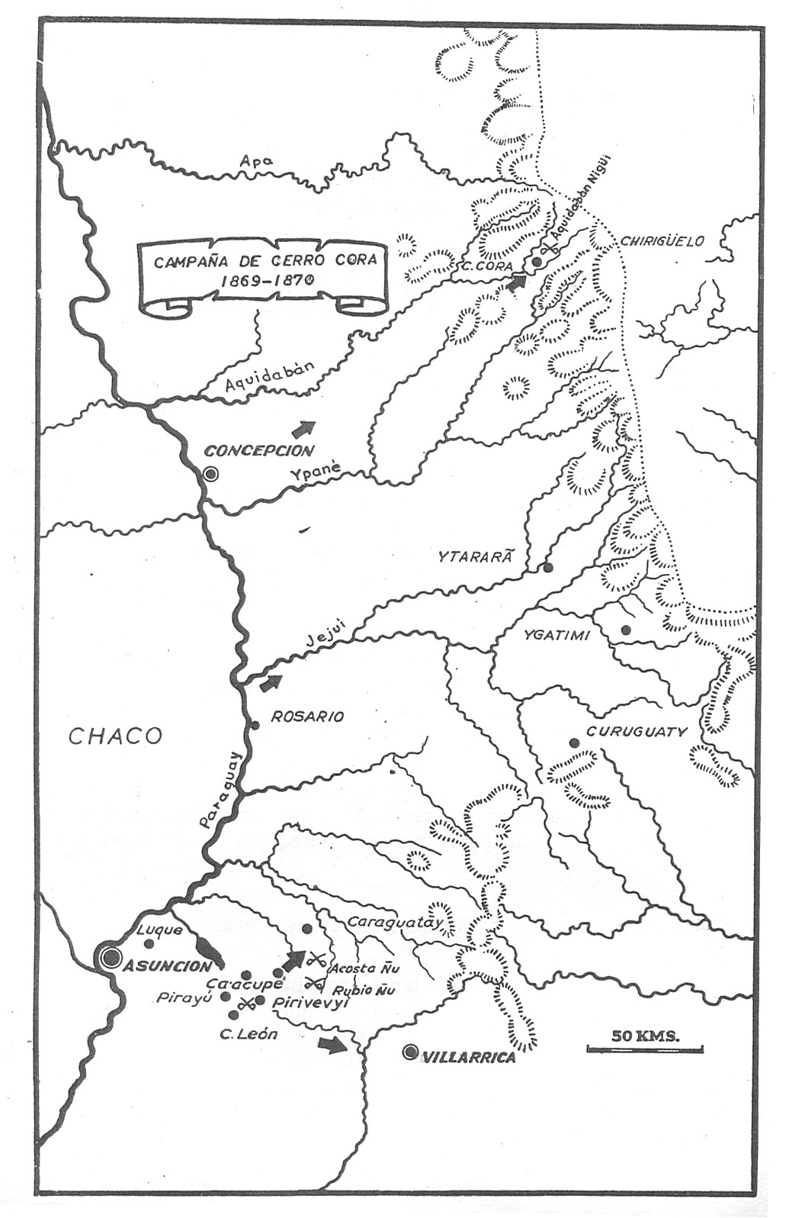
CAMPAÑA DE CORDILLERA

Slide 30
RETIRADA DE CAACUPE A SAN ESTANISLAO
DESPUES DE LA CAIDA DE PIRIBEBUY EL MCAL LOPEZ DISPUSO LA RETIRADA (13 AGO 69) Y ARRIBO A SAN ESTANISLAO (23 AGO 69)
SUPUESTO COMPLOT PARA ACABAR LA VIDA DEL MCAL CON LA COMPLICIDAD DE MADRE Y HERMANAS. FUERON LLEVADOS VARIOS A LA PENA CAPITAL, INCLUSIVE EL CNEL VICENTE MONGELOS COMANDANTE DE LA ESCOLTA PRESIDENCIAL.

Slide 31
GOBIERNO PROVISIONAL
LOS ALIADOS AUTORIZARON UN GOBIERNO PARAGUAYO PROVISORIO QUE “DEBIA SER LIBREMENTE NOMBRADO POR LOS CIUDADANOS PARAGUAYOS QUE SE HALLEN LIBERADOS DEL DOMINIO DEL MARISCAL LOPEZ”
REUNION DE UN COLEGIO ELECTORAL Y ELIGIO UN TRIUNVIRATO: CIRILO ANTONIO RIVAROLA, CARLOS LOIZAGA Y JOSE DIAS DE BEDOYA (15 AGO 69)

Slide 32
ARGENTINA OCUPA EL CHACO
NOV 1869: FUERZAS AL MANDO DEL GRAL EMILIO MITRE OCUPARON VILLA HAYES.
RECLAMO DEL GOBIERNO PROVISORIO.
ARGENTIAN DISPUESTA A DEVOLVERLO SI SE PRESENTAN PRUEBAS.
LAUDO HAYES.

Slide 33
HACIA EL SACRIFICIO FINAL
SAN ESTANISLAO: ULTIMOS ASCENSOS.
POBLACION CIVIL FUE DEJADA EN GRUPOS.
RESIDENTAS Y DESTINADAS.
CREACION DE VILLA CURUGUATY.
LLEGADA A LA CORDILLERA DEL AMAMBAY.
ULTIMA MEDALLA: MEDALLA DE AMAMBAY(VENCIO PENURIAS Y FATIGAS)
CERRO CORA (1 MAR 1870)

Slide 34
SEMBLANZAS
FRANCISCO SOLANO LOPEZ
VICENTE BARRIOS
JOSE E. DIAZ
JOSE ELIZARDO AQUINO
JOSE MARIA BRUGUEZ
FRANCISCO ROA.

Slide 35
GUERRA DE LA TRIPLE ALIANZA
CONCLUSIONES.

Slide 36
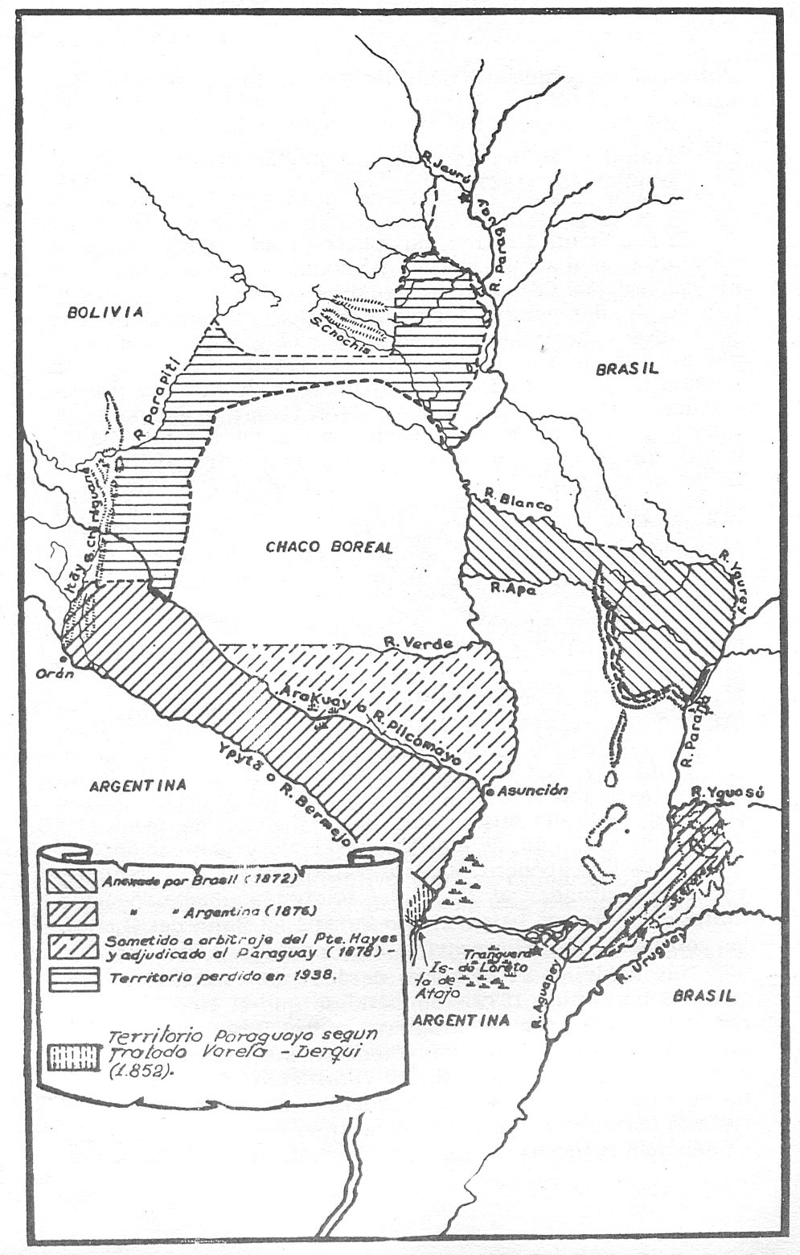
CONSECUENCIAS

Slide 37
MUCHAS GRACIAS

Slide 38
¿PREGUNTAS?

Slide 39
EJERCICIOS
El Tratado de la Triple Alianza se supo a través de:
a. La Guerra de la Triple Alianza que se llevó a cabo sin ningún tratado.
b. El Tratado secreto no existió nunca.
c. Una copia del Tratado fue conseguido por un diplomático inglés y sólo fue publicado después de 100 años en Londres.
d. El Tratado fue conocido por una copia dada a un diplomático inglés e Inglaterra lo publicó.
e. El Tratado de la Triple Alianza se conoció al final de la guerra del 70.

Slide 40
EJERCICIOS
La Guerra del 70 se produjo una batalla naval en el río Paraná que bloqueó a nuestro país por vía fluvial. ¿Qué batalla fue?
a. Batalla de Riachuelo.
b. Batalla de Pilcomayo.
c. Batalla del Paraná.
d. Batalla del Apa.
e. Batalla de Tevicuary.

Slide 41
EJERCICIOS
¿Cómo se declaró la guerra a la Argentina y cuáles fueron los argumentos?
a. Por proteger a un comité revolucionario de paraguayos en Buenos Aires.
b. Desconocer el derecho del Paraguay sobre Misiones.
c. Negarse a facilitar el trásito de tropas paraguayas por su territorio.
d. El 1 de marzo de 1865, el Congreso Nacional declaró la guerra a la Argentina.
e. Todas son correctas.

Slide 42
EJERCICIOS
¿Qué acontecimiento de extra frontera enturbió las relaciones de Paraguay con sus vecinos y desembocó en la guerra?
a. El entendimiento argentino – brasileño para absorver al Uruguay.
b. La intervención política y militar argentina en el Uruguay.
c. La alianza entre Artigas y Flores contra el gobierno blanco.
d. La alianza entre Brasil y Artigas contra la Argentina.
e. La Revolución del Gral Flores contra el gobierno uruguayo.

Slide 43
EJERCICIOS
La crisis en el Uruguay, detonante de la guerra de la Triple Alianza, fue motivada por una de las siguientes causas:
a. La ayuda del Brasil en hombres y armas a la revolución del Gral Flores.
b. La ayuda de Argentina en hombres y armas a la revolución del Gral. Flores.
c. El avance de una fuerza expedicionaria sobre la Banda Oriental.
d. La invasión brasileña al Uruguay.
e. El bloqueo del litoral uruguayo por la escuadra brasileña.

Slide 44
EJERCICIOS
Con motivo del Tratado secreto de la Triple Alianza, la posición asumida por Bolivia fue:
a. Protestar contra el Tratado.
b. Aliarse con el Paraguay.
c. Sacar alguna ventaja económica.
d. Solidarizarse con el Paraguay.
e. Participar en las negociaciones territoriales.

Slide 45
EJERCICIOS
El representante paraguayo para la firma del Tratado de Paz y límite con el Brasil el 9 de enero de 1872 fue:
a. José Falcón.
b. Rogelio Ibarra.
c. Carlos Loizaga.
d. Facundo Machaín.
e. Cándido Bareiro.

Slide 46
EJERCICIOS
¿Cuál fue el más eficaz medio de difusión de la campaña de reivindicación de la causa paraguaya?
a. La cátedra.
b. Las conferencias.
c. Libros.
d. Periodismo.
e. Radio.

Slide 47
EJERCICIOS
¿Qué situación dió lugar a la conducción política del país con pensamiento puramente antilopista?
a. La muerte del Mariscal.
b. La influencia política de la legión paraguaya y sus apoyos.
c. Expresas directivas del Emperador del Brasil.
d. Expresas directivas del Presidente Mitre.
e. El regreso de los ex prisioneros anti - lopiztas.

Slide 48
EJERCICIOS
La intervención paraguaya en la cuestión Oriental tuvo su origen en:
a. La solicitud del gobierno Oriental.
b. La ayuda argentina a Flores.
c. La amenaza de fuerzas brasileñas al Uruguay.
d. El rechazo de la nota paraguaya del 30 de agosto de 1864.
e. La alianza secreta con Uruguay.

Slide 49
EJERCICIOS
Conforme a la nota del 30 de agosto de 1864. ¿Qué habría de motivar la intervención paraguaya en la Banda Oriental?
a. El ultimatum brasileño al gobierno oriental.
b. El trinfo de la revolución de Flores.
c. La invasión brasileña al Uruguay.
d. El incidente con el barco brasileño Marquez de Olinda.
e. El rechazo de la nota del Gobierno paraguayo.

Slide 50
EJERCICIOS
¿Cuál fue el contenido de la nota paraguaya del 30 de agosto de 1864?
a. Que la carga bélica del buque brasileño“Marqués de Olinda“ violaba la neutralidad paraguaya.
b. Que la violación de la soberanía uruguaya por el Brasil será causa de guerra para el Paraguay.
c. La protesta frente al gobierno argentino por su ayuda a los revolucionarios.
e. Señalaba el gobierno Oriental la imposibilidad de la alianza solicitada.
f. Solicitaba el gobierno brasileño la suspensión de la amenaza al gobierno oriental.

Slide 51
EJERCICIOS
¿Quién manifestó que el equilibrio en el Río de la Plata interesa al Paraguay?
a. Dr. Gaspar R. De Francia.
b. Carlos A. López.
c. El Paraguayo Independiente.
e. Francisco S.López.
f. El Seminario.

Slide 52
EJERCICIOS
La más grande Batalla Campal librada hasta entonces en América del Sur fue la de:
a. Tuyutí, el 24 de mayo de 1866.
b. Lomas Valentinas, llamada también de los Siete Días, del 21 al 27 de Diciembre de 1868.
c. Curupayty, el 22 de setiembre de 1866.
e. Corrales, el 31 de enero de 1866.
f. Estero Bellaco, el 2 de mayo de 1866.

Slide 53
EJERCICIOS
El Tratado Secreto de la Triple Alianza, firmado el 1 de mayo de 1865, disponía en un protocolo adicional:
a. La obligación del Paraguay de pagar los gastos de la guerra en libras esterlinas.
b. La suspensión del libre derecho de navegación de los ríos al Paraguay por espacio de dos décadas.
c. La destrucción de la Fortaleza de Humaitá y su perpetua desmilitarización.
d. La ocupación de la capital de la República del Paraguay durante nueve años contados desde la terminación de la guerra, por parte del Ejército Aliado.
e. El traspaso definitivo de Misiones a la República Argentina y el territorio de Matto Grosso al Brasil.

Slide 54
EJERCICIOS
Conforme hacia la formación de la Triple Alianza. ¿Cuál fue la realidad despertada en los países vecinos en contra del Paraguay?
a. El deseo de extender sus soberanías territoriales los países vecinos.
b. La protesta ante el gobierno argentino por su atyuda a los revolucionarios.
c. La instalación de factorías y la libre navegación.
d.Cómo un país pequeño enclaustrado por grandes y poderoros vecinos podía alentar un gran despegue socio – económico.
e. La buena fe y los afanes pacifista de Solano López.

Slide 55
EJERCICIOS
¿Cuál fue el contenido de la nota paraguaya del 30 de agosto de 1864?
a. Porque el caudillo Venancio Flores se alzó en rebeldía contra su gobierno.
b. Porque el buque Marqués de Olinda violaba la neutralidad paraguaya.
c. Que la violación de la soberanía uruguaya por el Brasil será causa de guerra por el Paraguay.
d.Que el gobierno uruguayo solicitó alianza al Paraguay.
e. Que el gobierno paraguayo se halla imposibilitado de ayudar.

Slide 56
EJERCICIOS
La desigual lucha del Paraguay contra las Repúblicas y un Imperio se puede estudiar en dos etapas: La Ofensiva y Defensiva.
La Campaña defensiva comprendió:
a. Matto Grosso – Corrientes - Uruguayana.
b. Pikysyry – Humaita - Cordillera.
c. Humaita – Uruguaya - Corrientes.
d.Cordillera – Villa Montes – Estero Bellaco.
e. Pikysyry – Huamaita - Corrientes.

Slide 57
EJERCICIOS
¿A la muerte de C. A. López cuál de los tratados sobre límites con plazo vencido constituía motivo de crisis?
a. El Tratado Varela – Derqui con Argentina.
b. El Tratado Berges – Paranhos con Brasil.
c. El Tratado Lóopez – Paranhos con Brasil.
d. El Tratado Sosa – Tejedor con Argentina.
e. El Tratado López – Ferreira de Oliveira con Brasil.

Slide 58
EJERCICIOS
El Tratado de límites con Brasil establece:
a. El condominio de los accidentes geográficos y fluviales.
b. El condominio del Paraná con la reserva de los Saltos a favor del Brasil.
c. El condominio de los accidentes orográficos, con la reserva de los Saltos a favor del Brasil.
d. El condominio de las corrientes fluviales, incluyendo los Saltos.
e. El condominio de las corrientes fluviales, con la reserva del Apa y su naciente, a favor del Paraguay.

Slide 59
EJERCICIOS
Finalmente cuál fue el acuerdo de límites con la Argentina:
a. El Tratado Machaín - Tejedor.
b. El Tratado Falcón - Yrigoyen.
c. El Tratado Sosa - Tejedor.
d. El Tratado Aceval – Yrigoyen y laudo arbitral.
e. El Tratado Machaíin Yrigoyen y laudo arbitral.

